Slide 1
Федеральное государственное бюджетное образовательное учреждение высшего образования
«Казанский национальный исследовательский технический университет
им. А.Н. Туполева – КАИ»
Институт компьютерных технологий и защиты информации
Отделение СПО ИКТЗИ (Колледж информационных технологий)
Дипломный проект
на тему
Разработка интернет-магазина с интеграцией платёжной системы, реферальной программы и API CRM для бренда Alesandro Vitorio
Выполнил: Наякшин А.В.
студент группы 4437
Научный руководитель
Муртазина М.Е., преподаватель
Казань 2025

Slide 2


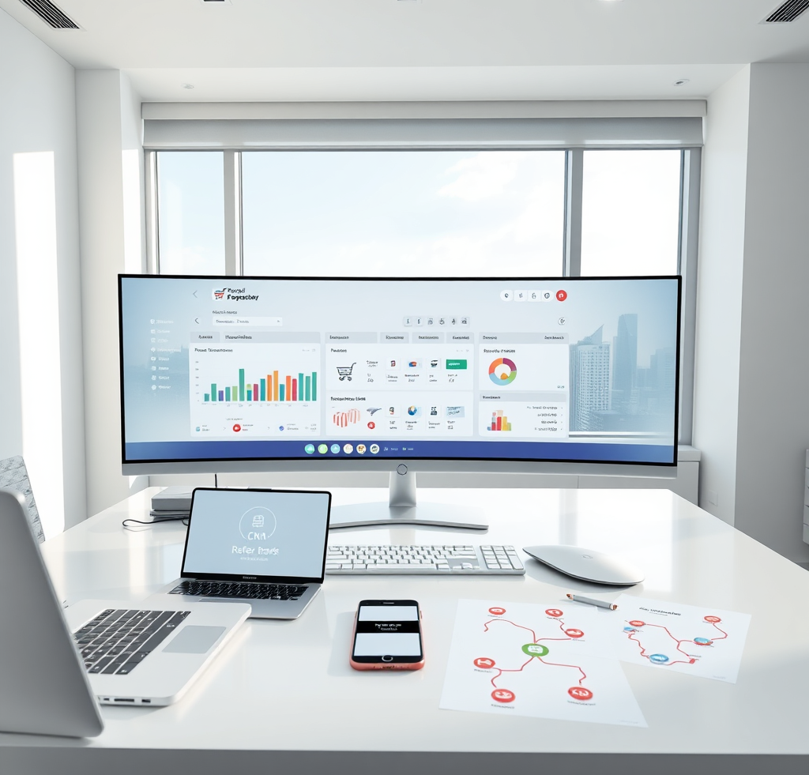
Цель и задачи проектирования интернет-магазина
Создать современный интернет-магазин для бренда Alesandro Vitorio с интеграцией платёжной системы, реферальной программы и API. Включить клиентскую и серверную части, админ-панель и необходимые сервисы.
2

Slide 3

Актуальность проекта
Современный рост электронной коммерции требует инновационных кастомных решений с интеграцией современных платёжных систем для увеличения эффективности бизнеса.
Малые бренды, такие как Alesandro Vitorio, нуждаются в автоматизации и оптимизации процессов для улучшения клиентского опыта и упрощения управления.
Разработка индивидуального интернет-магазина помогает повысить конкурентоспособность и адаптировать функционал под конкретные требования бренда.
3

Slide 4
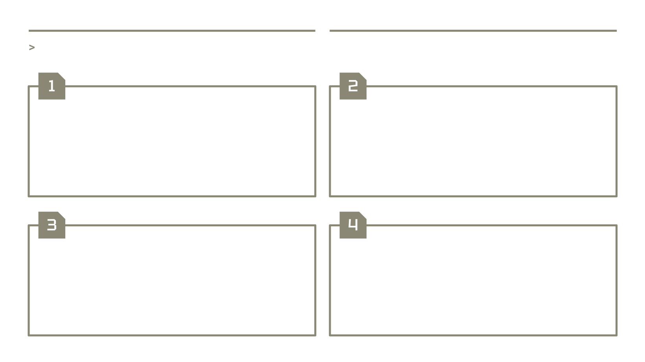
Анализ аналогов
Thesus предлагает устойчивые платформы для продаж, но недостаточно гибок для специфических бизнес-процессов малого бренда Alesandro Vitorio.
Allbirds фокусируется на удобстве и минимализме интерфейса, но ограничен в расширении функционала и глубоких интеграциях.
WooCommerce и Shopify универсальны и популярны, однако они предоставляют решения стандартного типа, что не удовлетворяет уникальные запросы клиента.
Индивидуальная разработка необходима для обеспечения полного соответствия брендовым требованиям и технической специфике бизнеса.
4

Slide 5



Архитектура системы
Технологический стек Фронтенд реализован на React с использованием сборщика Vite для быстрого запуска и обновления интерфейса. Сервер построен на Node.js с Express, база данных PostgreSQL обеспечивает надёжное хранение.
Интеграции и коммуникации Интеграция с платёжной системой SberPay обеспечивает удобные и безопасные транзакции. Для синхронизации данных, дополняется интеграцией с Excel и Email для широкой автоматизации.
5

Slide 6



Основные функции интернет-магазина
Пользователи могут регистрироваться и авторизовываться, просматривать товары с возможностью фильтрации, оформлять заказы через удобную корзину, что улучшает клиентский опыт и упрощает покупки.
Администраторы управляют товарным каталогом, заказами и пользователями через админ-панель. Для анализа бизнес-показателей предусмотрена генерация отчётов в формате Excel, облегчающая принятие решений.
6

Slide 7
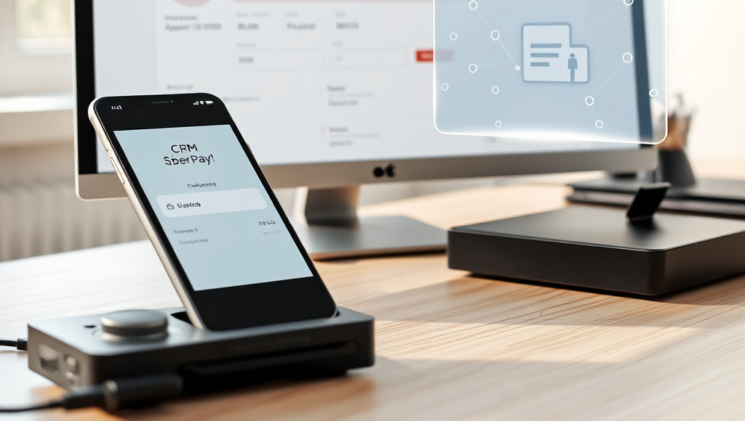
Работа с заказами
Первым этапом пользователь выбирает способ доставки через интеграцию с СДЭК, затем происходит оплата через платёжную систему SberPay, обеспечивая простоту и безопасность покупки.
После подтверждения заказ передаётся в Панель админа для управления и контроля. Пользователи могут просматривать историю ранее оформленных заказов в личном кабинете для удобства и прозрачности.
7

Slide 8


Реферальная система и интеграция CRM
Реферальная программа Пользователи получают индивидуальные ссылки для приглашения друзей, что стимулирует рост клиентской базы за счёт бонусов и скидок обеим сторонам.
Система управления клиентами В панеле админа автоматически создаёт записи клиентов и заказов, управляет уведомлениями и синхронизирует данные для оптимальной работы маркетинга и поддержки.
8

Slide 9

Результаты и итоги
Разработан полноценный интернет-магазин с безопасной авторизацией, интегрированными платёжными системами, реферальной программой, что существенно повышает эффективность бизнеса бренда Alesandro Vitorio.
Создана удобная админ-панель для управления всеми аспектами магазина, команда получила ценный опыт разработки комплексных проектов с использованием современных технологий.
9

Slide 10

Благодарность и готовность к диалогу
Спасибо за внимание. Готов ответить на вопросы и обсудить перспективы дальнейшего развития интернет-магазина и расширения функционала проекта.
10

